Slide 1



Poslovna inteligencija
Mašinsko učenje
Predavanje
BAS4SC
Business Analytics Skills
for the Future-proof Supply Chains
Project number – 2022-1-PL01-KA220-HED-000088856

Slide 2
Sadržaj
Šta je mašinsko učenje?
Temelji i teorijske postavke ML-a
Poslovna inteligencija i pranje novca u SC-ovima
ML i SC poslovni podaci
ML for SC poslovni problem

Slide 3
Šta je mašinsko učenje?
Mašinsko učenje podskup je vestačke inteligencije (AI) koji uključuje razvoj algoritama i statističkih modela koji omogućuju računarima da izvršavaju zadatke bez da su eksplicitno programirana za te zadatke. Primarni cilj mašinskog učenja je omogućiti računarima da uče iz podataka i poboljšavaju svoje performanse tokom vremena bez ljudske intervencije.
ML proizlazi iz ovog pitanja: može li računar ići dalje od onoga ,,šta znamo kako mu narediti" i samostalno naučiti kako izvršiti određeni zadatak? Može li nas računar iznenaditi? Umesto da programeri ručno izrađuju pravila za obradu podataka, može li računar automatski naučiti ta pravila gledajući podatke?

Slide 4
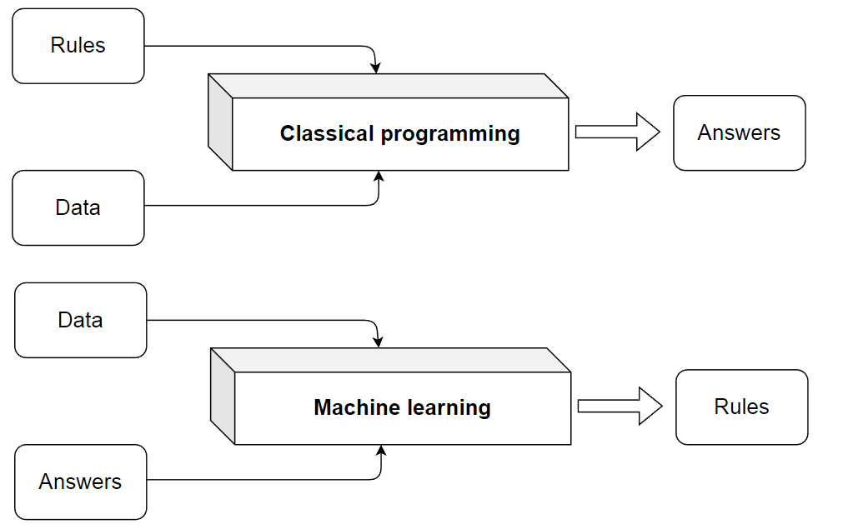
Što je strojno učenje?
Figure. Obuka sustava klasičnog programiranja protiv strojnog učenja (Chollet, 2021).

Slide 5
Temelji i teorijske postavke ML-a
Integracija mašinskog učenja u poslovnu inteligenciju (BI) promenila je donošenje odluka.
ML ukorenjen u matematici, posebno statistici.
Trenutna rasprava: Je li ML njegovo područje ili deo statistike?
ML algoritmi često deluju izvan tradicionalnih matematičkih granica.
ML vitalan u BI-u za pretprocesiranje podataka, rudarenje i primenu uvida.
ML poboljšava donošenje odluka u organizacijama.
Integracija ML-a u tokove rada poslovne inteligencije za korisne uvide.
Premošćivanje matematike i prakse u ML-u za učinkovit BI.
Strategije za optimizaciju ML algoritama za BI aplikacije u stvarnom svetu.
Važnost korišćenja ML izlaza u donošenju odluka.

Slide 6
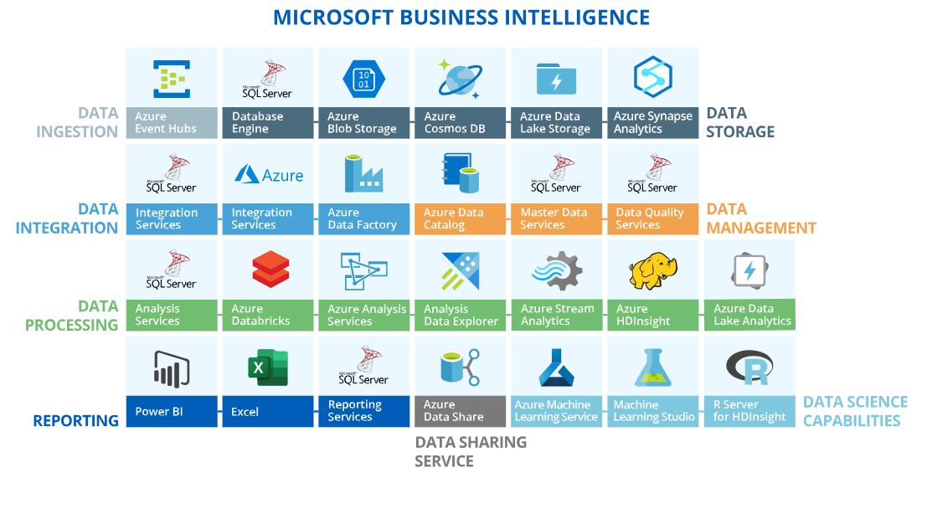
Poslovna inteligencija i ML u SC-ovima
Figure. Microsoft business intelligence architecture.
Slika je preuzeta s https://www.scnsoft.com/services/business-intelligence/microsoft

Slide 7
Poslovna inteligencija i ML u SC-ovima
Poslovna inteligencija (BI) u SC-ovima uključuje donošenje zaključaka o posmatranim procesima na temelju modeliranja podataka.
Uključivanje matematike: BI se uveliko oslanja na statistiku, ali takođe koristi operaciono istraživanje, linearnu algebru, neizrazitu logiku, numeričku optimizaciju, metaheuristiku itd.
Tehnologije u nastajanju: Nove disruptivne tehnologije kao što su mašinsko učenje, veštačka inteligencija, digitalni blizanci, smartizacija, živi laboratoriji itd., dobijaju na važnosti u analizi podataka i donošenju zaključaka.
Nedostatak strogih procedura: radnim procesima BI i ML nedostaje stroga organizacija, ali se oslanjaju na uspešne smernice iz prakse i literature.
Različiti postupci: BI postupci razlikuju se zavisno od korišćenja softvera. Na primer, Microsoftov paket Business Intelligence nudi alate za unos podataka, skladištenje, integraciju, upravljanje, obradu, izveštavanje, deljenje i poznavanje podataka.
Ponuđeni alati: Microsoftov BI paket pruža alate za različite zadatke, uključujući unos podataka, skladištenje, integraciju, upravljanje, obradu, izveštavanje, deljenje i poznavanje podataka .

Slide 8
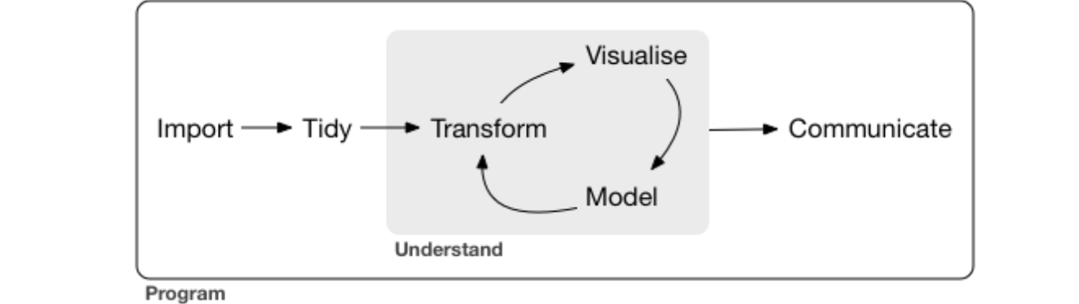
Poslovna inteligencija i ML u SC-ovima
Figure. ML Data analysis steps in R, Wickham et al. (2023).
ML procedure se prvenstveno primenjuju na nivoima znanja o podacima pomoću alata kao što su Azure ML usluge, ML Studio i R Server za HDInsight.
Zabluda: Postoji uobičajena zabluda da izrada ML algoritama oduzima većinu vremena i truda.
Provera stvarnosti: U stvarnosti se većina vremena troši na prepirku podataka i zadatke predobrade, a ne na proces modelovanja.
Komplementarne uloge: Vizualizacija i modelovanje imaju različite, ali komplementarne uloge u analizi podataka.

Slide 9
Poslovna inteligencija i ML u SC-ovima
Vizualizacija: Nudi uvide koji mogu izmaknuti formalizovanim pristupima i potiče nove upite.
Modelovanje: Pruža matematički okvir za odgovaranje na precizno formulisana pitanja i rukovanje velikim skupovima podataka.
Sinergija: sinergija između vizualizacije i modelovanja poboljšava proces analize podataka, što dovodi do sveobuhvatnijih uvida.
Bitan korak: Komunikacija je ključna za uspeh analize podataka.
Donošenje odluka: ključno je pružanje informacija donositeljima odluka na jasan i dosledan način.
Osiguravanje vrednosti: Učinkovita komunikacija osigurava da uvidi koji proizlaze iz analize podataka pridonose informisanom donošenju odluka i organizacijskom uspehu.

Slide 10
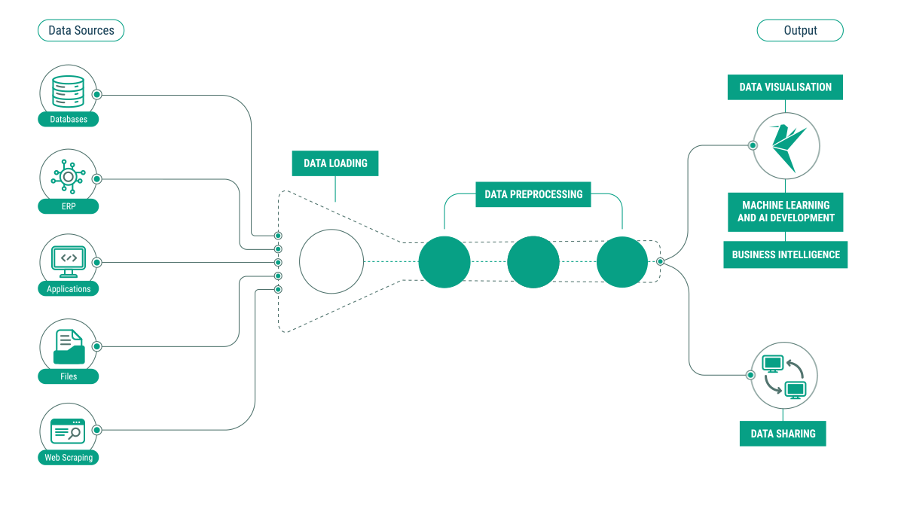
Cjevovod podataka i znanja o ML-u
Figure. Cjevovod ML podataka i znanja za tvrtku Equilibrium AI (https://eqains.com/).

Slide 11
Cevovod podataka i znanja o ML-u
Ključni element: ML modeli ključni su za izvođenje zaključaka o poslovnim procesima u analizi podataka.
Rešavanje specifičnih SC problema: Kako bi se rešili specifični problemi lanca snabdevanja (SC), i arhitektura za aplikacije opšte namene za poslovnu inteligenciju i ML modeli trebaju doraditi.
Rešenje Equilibrium AI: Equilibrium AI razvio je AI & ML platformu za transformaciju operacija lanca snabdevanja, poboljšanje operativne efikasnosti, poboljšanje donošenja odluka i postizanje korporativnih ciljeva.
Pregled: Equilibrium AI ML podaci i cevovod znanja uključuje pozadinske i prednje operacije za stvaranje vrednosti za korisnike.
Ekstrakcija podataka: Podaci se dobijaju iz baza podataka, sistema za planiranje poslovnih resursa, aplikacija, ravnih datoteka i web/internet izvora.
Učitavači podataka: unapred programirani učitavači podataka čiste i pretprocesiraju podatke iz različitih izvora.

Slide 12
Cevovod podataka i znanja o ML-u
Koraci pretprocesiranja: Provera pogrešnih unosa, nelogičkih vrednosti, ekstrema i spajanje spoljnih faktora s internim podacima.
Važnost spoljnih faktora: spoljni faktora kao što su vremenski podaci, indeks potrošačkih cena i demografske karakteristike obogaćuju skup podataka za ML modele.
Pretprocesirani podaci: Nakon predprocesiranja, podaci prolaze detekciju signala, uklanjanje šuma, inženjering karakteristika i podelu na niz i ispitne skupove.
Izlaz: Izlazni stepen uključuje vizualizaciju podataka, razvoj ML & AI i deljenje podataka, ponekad bez primjene ML modela u svrhe izveštavanja.
Uticaj: ML modeli i uvidi izvedeni iz procesa doprinose informisanom donošenju odluka i organizacijskom uspehu u operacijama lanca snabdevanja.

Slide 13
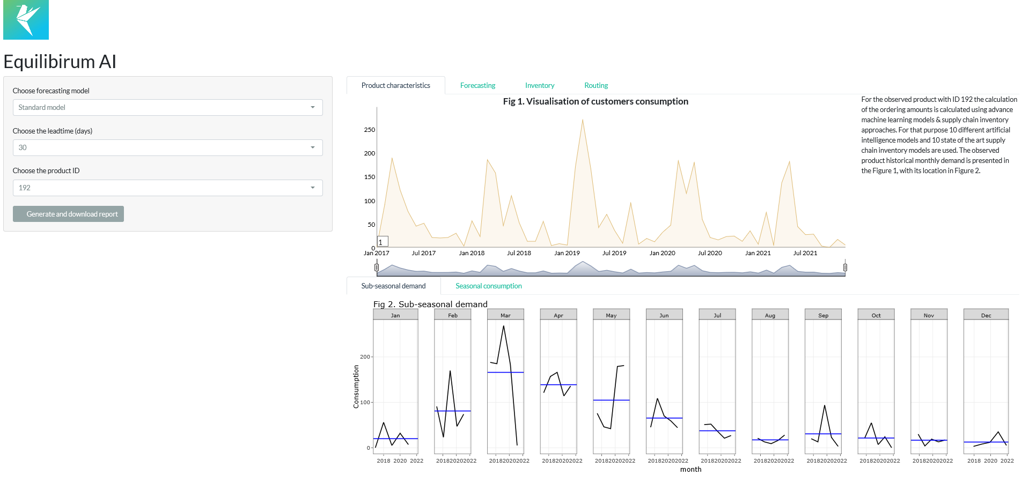
Cjevovod podataka i znanja o ML-u
Figure. The typical visualization part of ML platform in SCs.

Slide 14
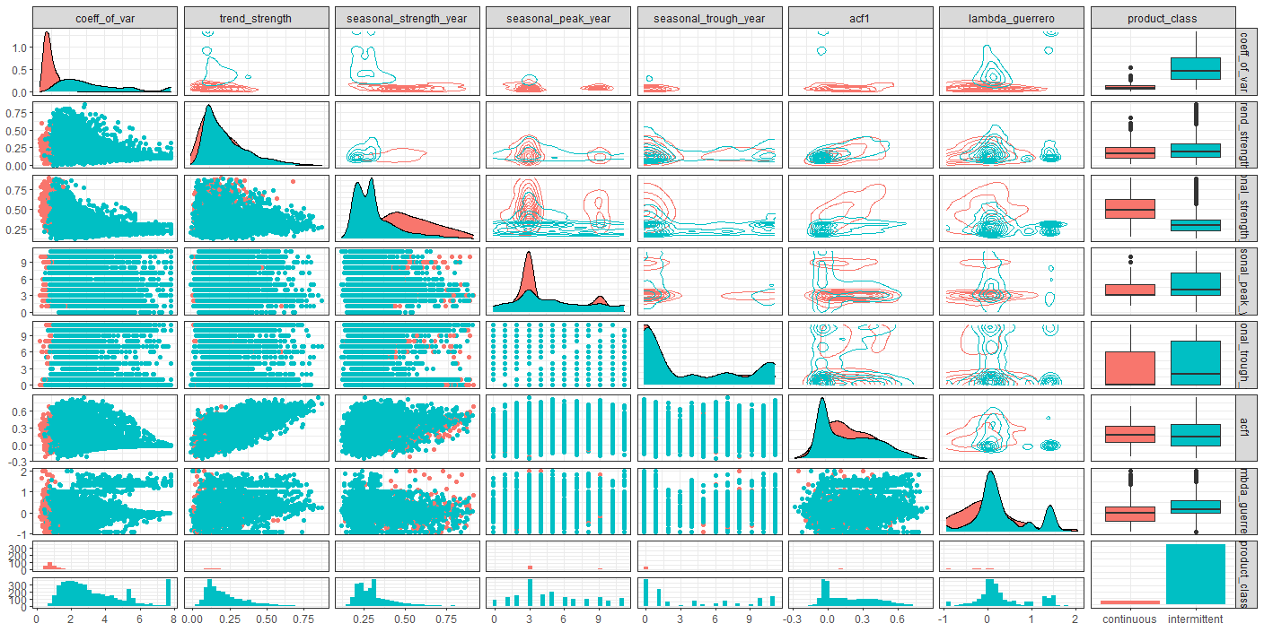
ML i SC poslovni podaci
Slika. Statističke karakteristike proizvoda u lancu opskrbe hranom (sažeto za sve proizvode).

Slide 15
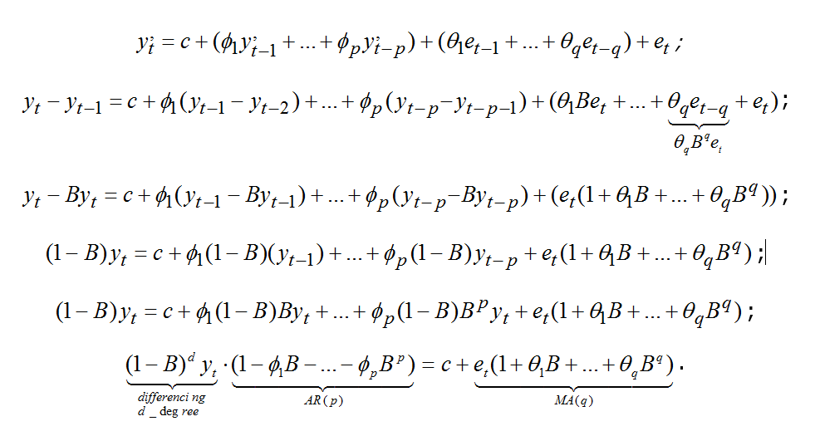
ML for SC poslovni problem

Slide 16
Sažetak
Integracija mašinskog učenja (ML) u procese poslovne inteligencije (BI) revolucionira donošenje odluka temeljeno na podacima.
Platforma AI & ML firme Equilibrium AI transformiše operacije lanca snebdevanja poboljšavajući efikasnost i donošenje odluka.
Predobrada podataka, uključujući ekstrakciju i čišćenje podataka, ključna je za efikasnost ML modela.
Spoljni faktori obogaćuju skupove podataka za ML modele, pridonoseći tačnijim uvidima.
U završnici, ML modeli i uvidi izvedeni iz analitike podataka osnažuju informisano donošenje odluka i potiču organizacijski uspeh u operacijama lanca snabdevanja.

Slide 17
Sažetak
Automatizovana ML (AutoML) rešenja pojednostavljuju odabir modela i podešavanje hiperparametara, čineći naprednu analitiku pristupačnijom.
Obrada podataka u stvarnom vremenu i prediktivna analitika poboljšavaju otpornost lanca snabdevanja identifikovanjem potencijalnih poremećaja pre nego što se dogode.
Objašnjivost i interpretabilnost modela mašinskog učenja ključni su za sticanje poverenja zainteresovane strane i osiguravanje usklađenosti s propisima.
AI & ML rešenja temeljena na oblaku omogućuju skalabilnost i integraciju na više dodirnih tačaka lanca snabdevanja.
U završnici, ML modeli i uvidi izvedeni iz analitike podataka osnažuju informisano donošenje odluka i potiču organizacijski uspeh u operacijama lanca snabdevanja.

Slide 18
Autori:
Dejan Mirčetić
Finalna verzija: jun 2025

Slide 19
Hvala na pažnji

